Slide 1


Проект
«Ступени к успеху»
Пермская краевая спортивная общественная организация
«Федерация Черлидинга»
Выполнила
Верхоланцева Оксана Илгатовна

Slide 2

Центр по физической культуре, спорту и здоровьесбережению г. Перми основан 4 октября 2001 года.
Центр осуществляет организационно-управленческое, методическое и информационное обеспечение деятельности образовательных учреждений по развитию физической культуры и спорта, формированию здорового образа жизни у участников образовательного процесса в рамках системы непрерывного образования по физическому воспитанию в учреждениях образования города Перми.

Slide 3
Основные направления деятельности:
- информационно-методическое сопровождение деятельности клубного спортивного движения: «Лига Школьных спортивных клубов» ОУ города Перми, «Лига Дошкольных спортивных клубов «ЮниСпорт» ДОУ города Перми;
- создание условий, ориентирующих детей на здоровый образ жизни, на регулярные занятия физической культурой и спортом, профилактика деструктивного поведения детей и подростков (спортивные мероприятия, конкурсы, фестивали, проектная деятельность);
- апробирование дистанционных технологий проведения физкультурно-массовых мероприятий (в период ограничений на проведение массовых мероприятий).
- планирование и организация работы городского координационного совета по вопросам развития физической культуры и спорта (директора ОУ, заведующие ДОУ)
- организация и координирование работы районных и городских методических объединений специалистов физической культуры в ОУ и ДОУ.
В учреждение функционирует структурное подразделение «Детско-юношеская спортивная школа (ДЮСШ), 472 чел.

Slide 4

Презентация для детских садов

Slide 5
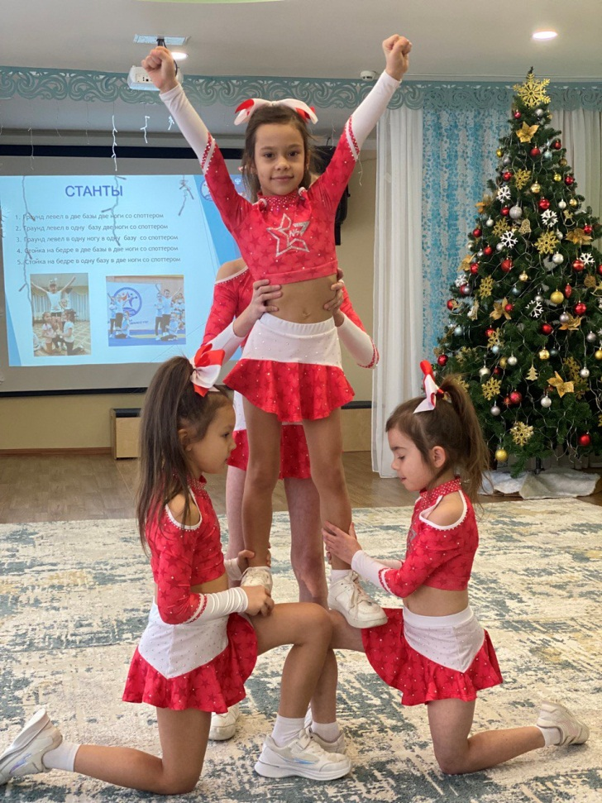
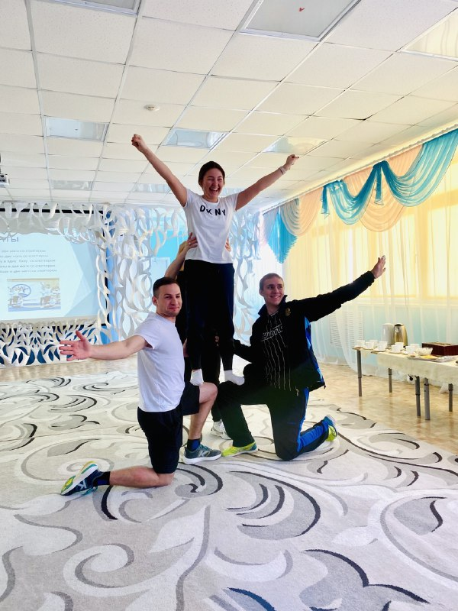
Мастер-классы в детских дошкольных учреждениях
города Перми
Notes:
Определено 6 районов проведения мастер-классов города Перми, согласованы даты.

Slide 6
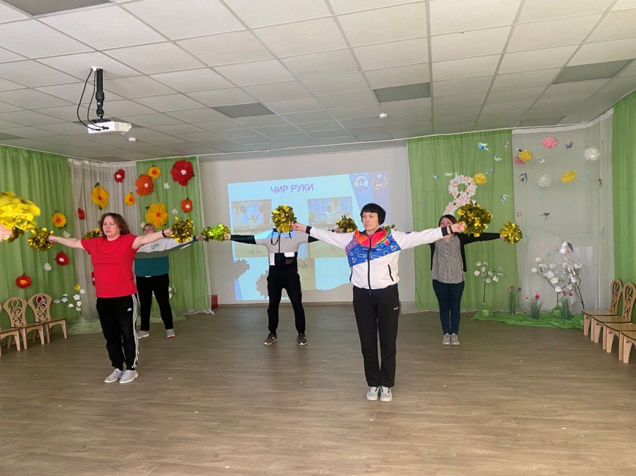
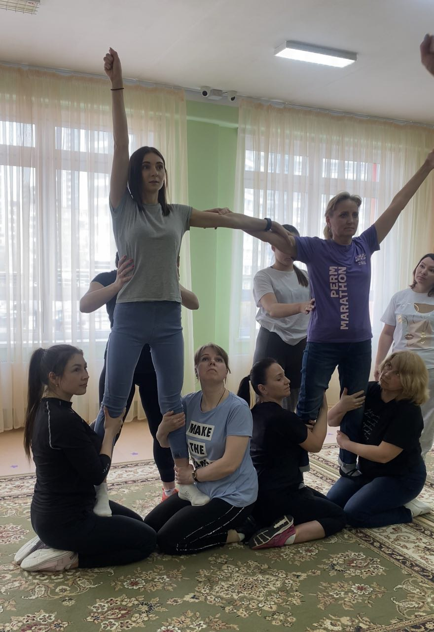
Мастер-классы по направлению
чирлидинг, чир-фристайл

Slide 7
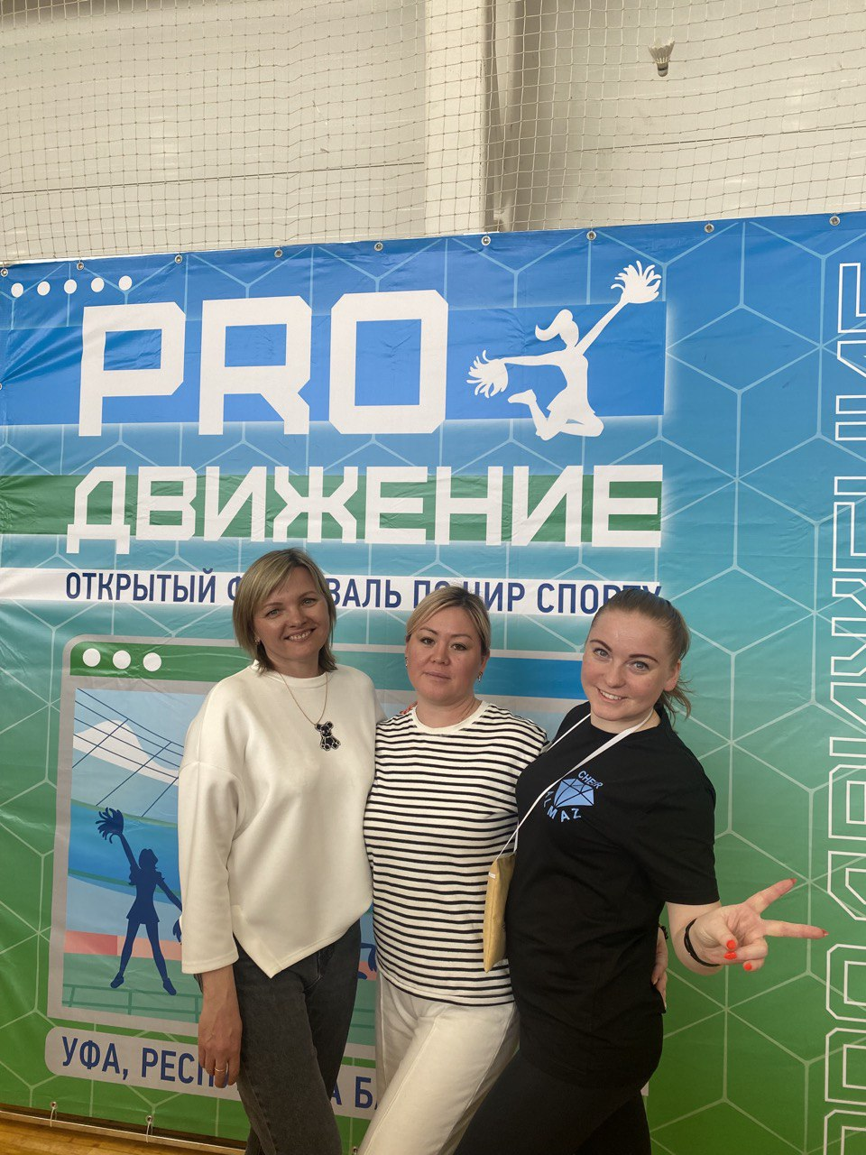
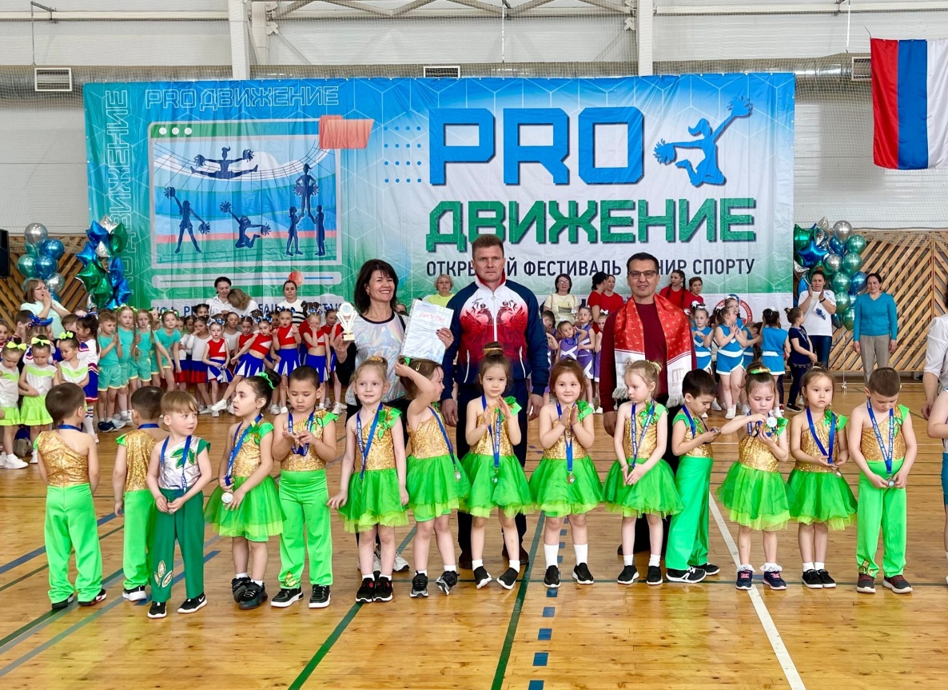
Фестиваль PRO Движение по чир спорту
среди детских садов и школ

Slide 8
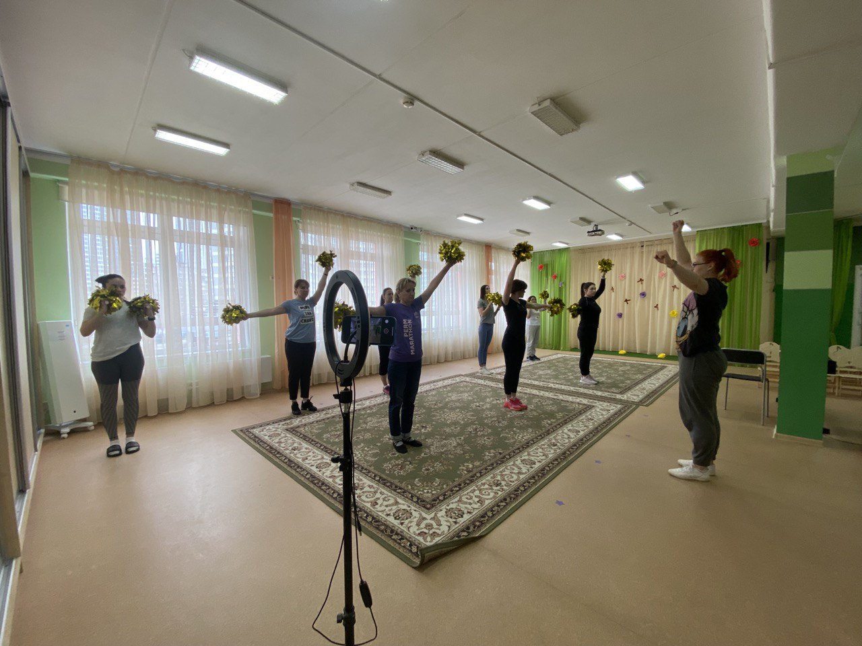
Обучение инструкторов
Учебный центр новационных видов спорта
&
ПКСОО «Федерация Черлидинга»

Slide 9
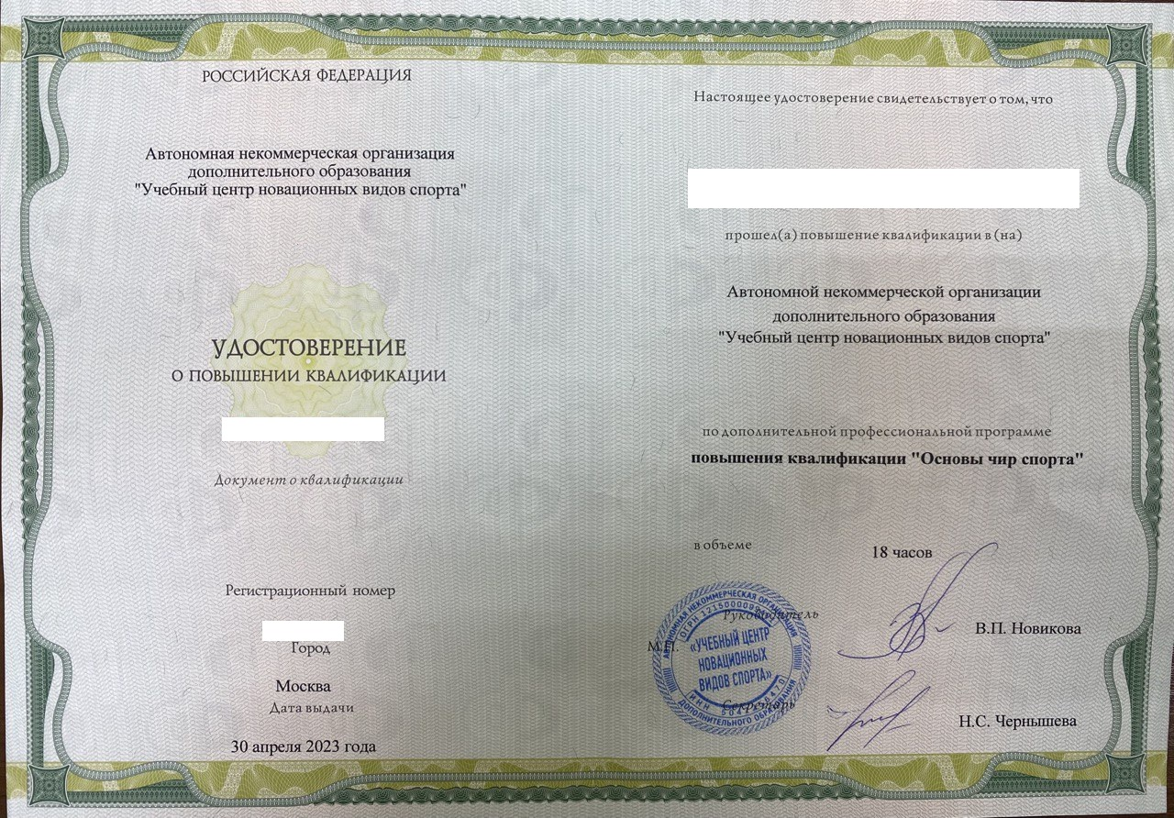
Вручение удостоверений о повышении квалификаций

Slide 10
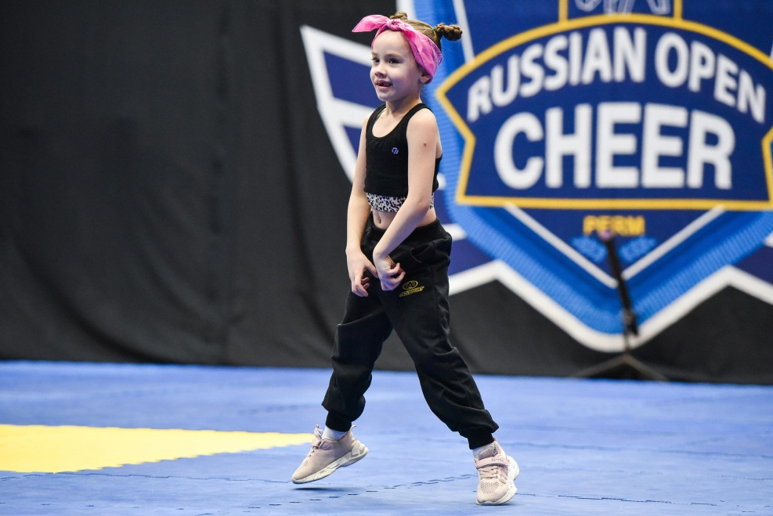
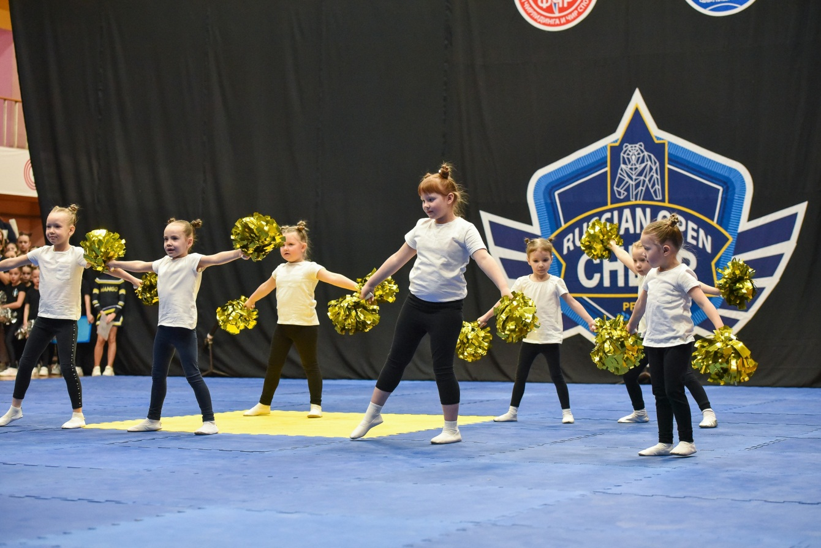
Соревнования по чир спорту среди школ и детских садов

Slide 11
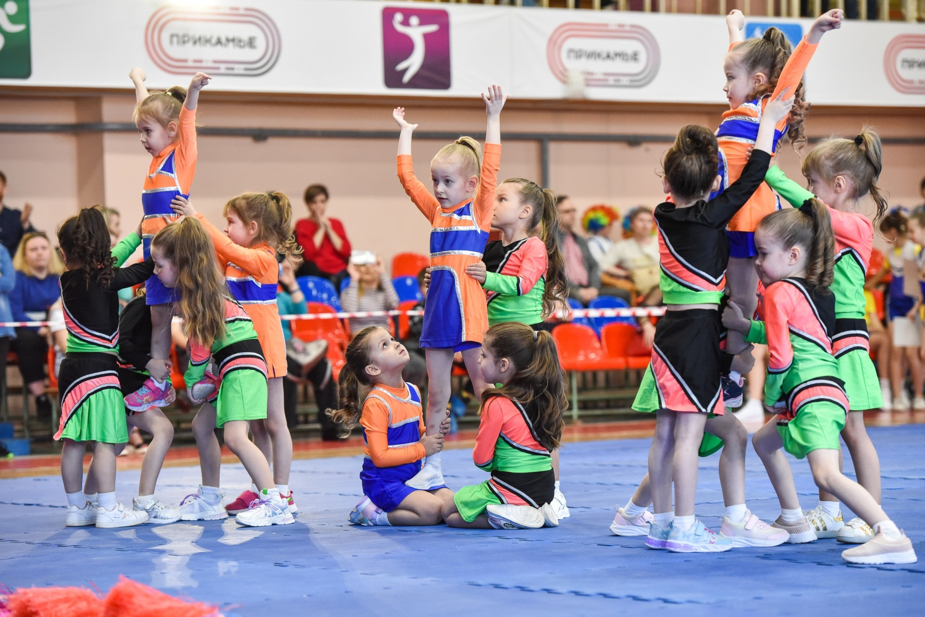

Slide 12
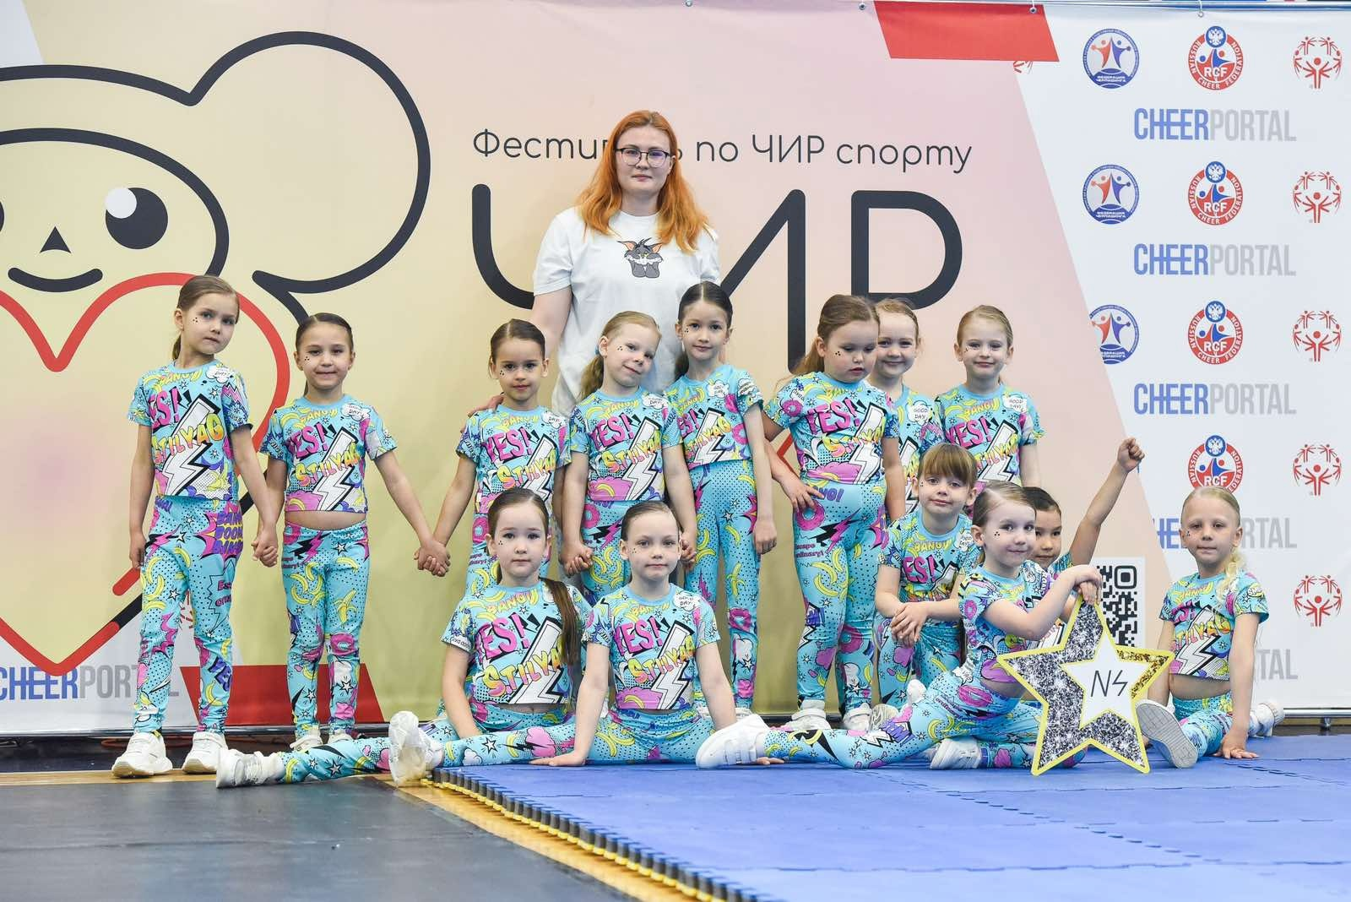

Slide 13
